Slide 1

Acetanilide의
재결정
20194463 이동규
20213029 차한아
20213032 장찬희

Slide 2

실험목적
실험이론
실험기구 및 실험과정
실험 시 주의사항
참고문헌
Q&A

Slide 3
실험목적

Slide 4
실험이론

Slide 5
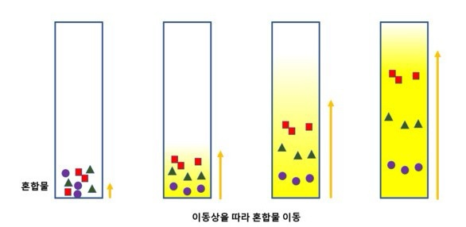
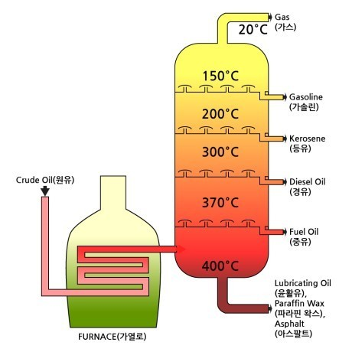
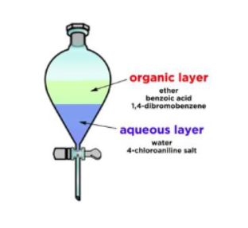
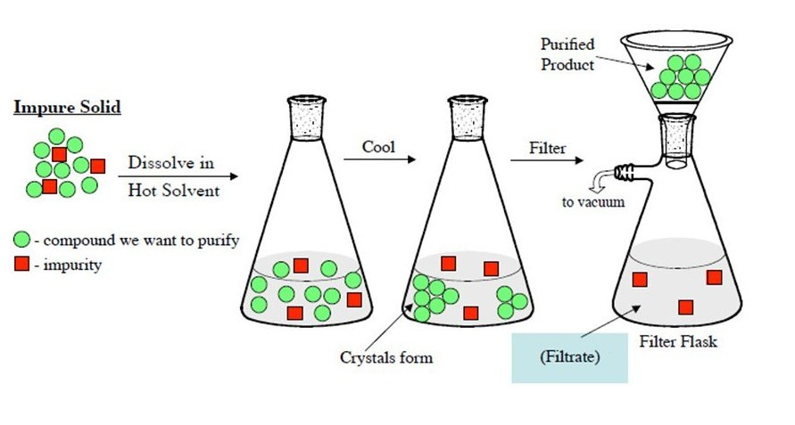
혼합물 분리법
<크로마토그래피>
<증류>
<추출>
<재결정>

Slide 6
재결정
재결정 :
고체물질의 특정 용매에 대한 용해도의 차이를 이용해
결정성 물질을 정제하는 방법

Slide 7
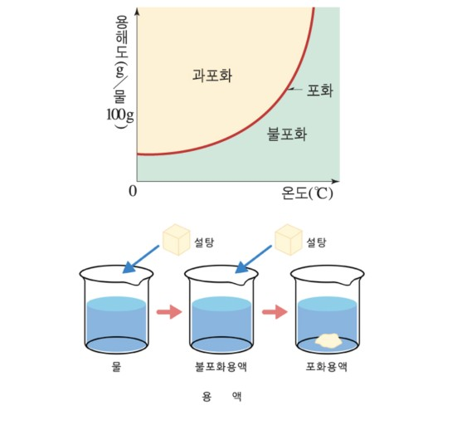
용해도
용해도 :
일정 온도에서 포화 용액의 형성에
필요한 용매의 단위 부피당 물질의 양
용해도와 온도 사이에
규칙적인 상관관계 X
온도에 의존하는 특징으로
측정 온도와 함께 보고해야 한다.

Slide 8
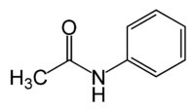
Acetanilide
-분자량 : 135
-녹는점 : 113
-25도 물에 대한 용해도 : 5.4 g/L

Slide 9
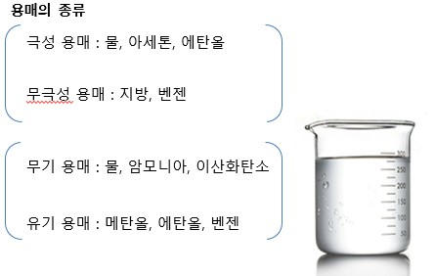
용매
용매로 물을 선택한 이유 :
용질의 녹는점보다 용매의 끓는점이 낮아야 함.
acetanilide의 녹는점은 약 113도,
물의 끓는점은 100도로
조건에 충족하는 완벽한 용매.

Slide 10
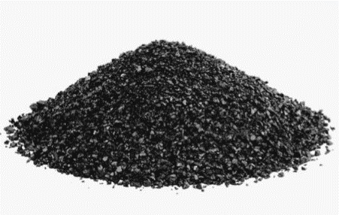
활성탄
활성탄 :
흡착성이 강하고 대부분이 탄소질로 된 물질
용도
-흡착제
-용제의 회수제
-가스의 정제용
-탈색제

Slide 11
실험기구 및
실험과정

Slide 12
실험 기구 및 시약
<실험 기구 및 시약>
-아세트아닐리드 혼합물
-증류수
-숯
-삼각 플라스크
-거름종이
-거름장치
-핀셋
-눈금 실린더
-온도계
-핫플레이트
-전자 저울
-여과지
-물중탕 수조
-감압여과장치

Slide 13
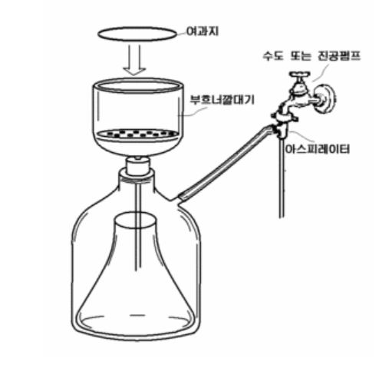
실험 기구 및 시약
<감압여과장치>

Slide 14
실험과정
용액준비
1. 50mL 삼각 플라스크에 Acetanilide 1g, 설탕 0.2g을 섞은 혼합물 1g과
물 10mL를 넣고 잘 섞는다.
2. 플라스크를 물중탕 수조에 넣고 핫플레이트 위에 놓고 가열시키면서
Acetanilide가 모두 녹도록 물을 조금씩 첨가한다.
3. 모두 녹으면 물을 1mL 더 넣어준다.
4. 가열하면서 숯 0.1g~0.2g을 조금씩 넣고 2~3분 더 가열한다.

Slide 15
실험과정
재결정
거름 종이에 용액을 부어 거른다.
거른 액을 상온에서 식힌다.
고체 결정이 충분히 생기면 거름종이의 무게를 잰 후 감압여과장치에 거른다.
걸러진 결정을 찬물에 씻고 완전히 말린 뒤 무게를 측정해 수득률을 계산한다.
물질규명
1. 녹는점을 측정한다.
(녹는점 범위가 1~2도를 벗어나면 다시 재결정)

Slide 16
실험 시
주의사항

Slide 17
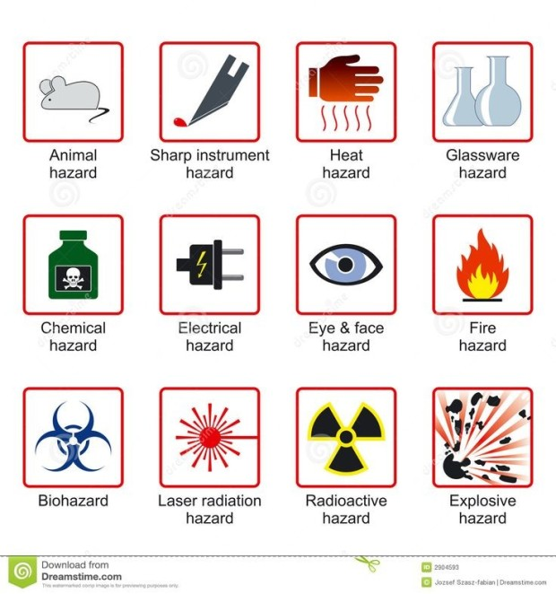

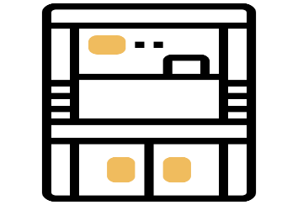
주의사항
안전
1. 핫플레이트 화상 주의
2. 접촉 시 피부염과 결막염을 유발할 수 있으므로 주의.
3. 섭취시 구토, 발열 등의 위험이 있어 섭취 금지
4. 후드에서 용해하기

Slide 18
주의사항
실험
1. 너무 큰 결정 형성 – 충격을 가해 크기를 조절해야 한다.
2. 과냉각 현상 - 얻으려는 고체 결정을 넣어 결정 생성 유도, 벽을 유리 막대로 긁기
3. 너무 작은 결정 형성 - 상온에서 식힐 때 천천히 식히기
4. 낮은 수득률 - 소량의 찬물로 결정 씻기
5. 흡착제 - 소량만 사용

Slide 19
참고문헌

Slide 20
참고문헌
표분화학실험 제 7판,대한화학회 p37-39
일반화학실험 화학교재연구회 p237-240
재결정 (작용)(recrystallization) | 과학문화포털 사이언스올 (scienceall.com)
<유기화학실험/문석식 외/자유아카데미/p.11~13>
<유기화학실험/정광보,서병수,장승현,임계규/신광문화사/p.124~134>
<유기화학실험/윤용진/자유아카데미/p.41~44>

Slide 21
Q&A

Slide 22


